Slide 1

ACV & éco-conception Application aux drones
Certificat Ingénierie Environnementale
Félix Pollet
felix.pollet@isae-supaero.fr

Slide 2








Réaliser une ACV : les outils et leurs limites
Spreadsheet
LCA software
LCA through programming
Ease-of-use
Functionalities
& Versatility
Possibility of
doing a full LCA
Calculation speed
Examples
Open-source software package written in Python

Slide 3



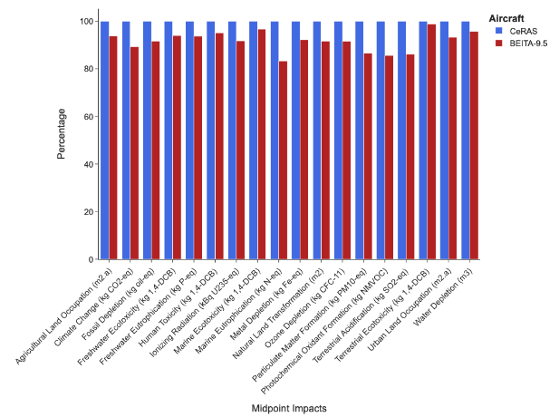

Exemple : ACV d’un avion en phase d’avant-projet
1
2
Specifications
Design A
Manual
entry
Best design?
Design B
Manual
entry
1
Python
Specifications
Design X
Optimal design
Parameters
Optimizer

Slide 4
Objectif de la séance
Apprendre à implementer une ACV en Python
et faire ses premiers pas vers l’éco-conception

Slide 5
Déroulé de la session
Etude de cas
Eco-conception : intégration de l’ACV dans un problème d’optimisation
Mise en place d’une ACV paramétrique sous Python
Premiers résultats

Slide 6
Etude de cas

Slide 7
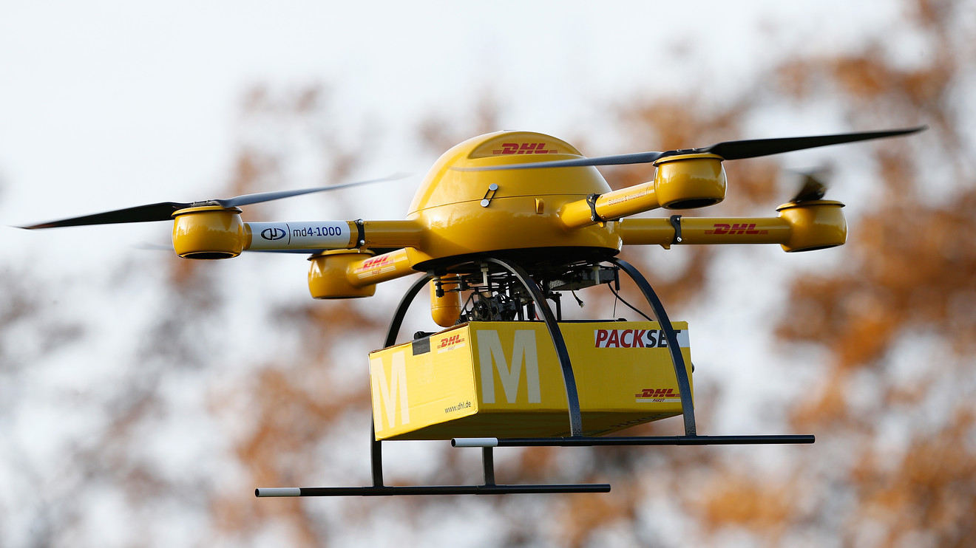
Etude de cas
Système étudié : système de livraison de colis par drone
Objectifs :
Quantifier les impacts environnementaux d’un drone
Trouver le design qui minimise ces impacts
En optimisant le dimensionnement
En comparant plusieurs technologies de batteries
Unité fonctionnelle :
“Réaliser 2500 fois la livraison d'un colis de 1 kg à une distance de 10 km.”
Frontières du système :
Fabrication des composants du drone
Consommation d’énergie en vol

Slide 8
Arbre des processus – rappel
Traitement des déchets ampoules
Traitement des déchets carton
Processus foreground
Processus background
(EcoInvent)
0.21 kg
0.06 kg
600 lumens pendant 6000 heures
360 kWh
270 kg.km
Mix électrique
Transport
180 kWh
0.06 kg
180 kWh
6 pièces
Photovoltaïque
Gaz naturel
Ampoules
Carton emballage
Ampoules à incandescence
Ampoules à fluorescence
…
…
2.28 MJ
0.09 kg
0.12 kg
Energie
Cuivre
Verre
Notes:
Foreground → on a la main dessus
Background → On n’a pas la main dessus

Slide 9
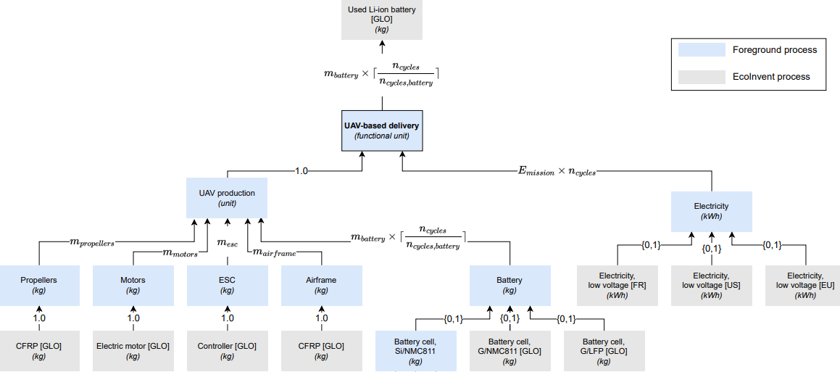
Arbre des processus pour le drone de livraison

Slide 10
ACV paramétrique sous Python
Notes:
Lancer jupyter lab

Slide 11


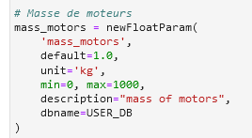
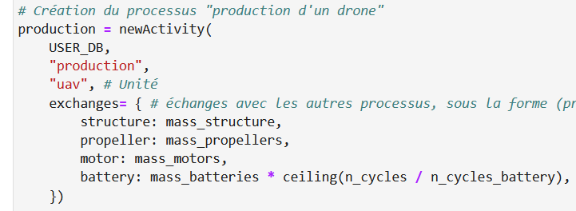
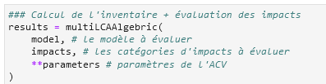
Implémentation d’une ACV paramétrique sous Python
Python
Parameters
Optimal design
Specifications
Design X
Parameters
Optimizer
1
2
3
4
Création/Initialisation d’un projet avec Brightway2
Création des paramètres ACV
Création des processus (“activities”)
Evaluation des impacts
Notes:
Surcouche lca_algebraic

Slide 12
A vous de jouer…
Télécharger le .zip sur le LMS et le dezipper dans un dossier
Ouvrir un Terminal de commandes depuis ce dossier
Taper les commandes suivantes dans le Terminal :
> module load python/3.9
> conda init
[relancer le terminal]
> conda create –n certificate python=3.8
> conda activate certificate
> pip install lca_course-0.0.0-py3-none-any.whl
> jupyter notebook

Slide 13
Dimensionnement & optimisation

Slide 14
Principe d’un code de dimensionnement optimal
Specifications
Design X
Parameters
Optimal design
Optimizer

Slide 15
Principe d’un code de dimensionnement optimal
Masse totale
Performances du drone
Masses des composants
Objectif optimal ?
Contraintes ok ?
Specifications
Code de
dimensionnement
Oui
Optimal design
Diamètre helices,
Taille batterie
Cahier des charges
performances
Non
Puissance moteur
Variables
de conception
Optimizer
Colis 1 kg
Distance 10 km
Technologies
Type de batterie

Slide 16
Vers l’éco-conception
Masse totale
Impact environ.
Masse totale
Objectif optimal ?
Contraintes ok ?
Specifications
Code de
dimensionnement
Code
ACV
Oui
Optimal design
Diamètre helices,
Taille batterie
Cahier des charges
performances
Non
Puissance moteur
Variables
de conception
Optimizer
Colis 1 kg
Distance 10 km
Technologies
Type de batterie

Slide 17
Quelques résultats

Slide 18
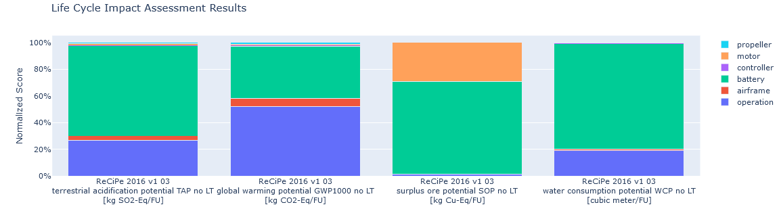
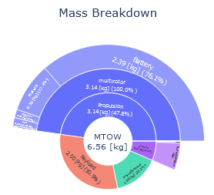
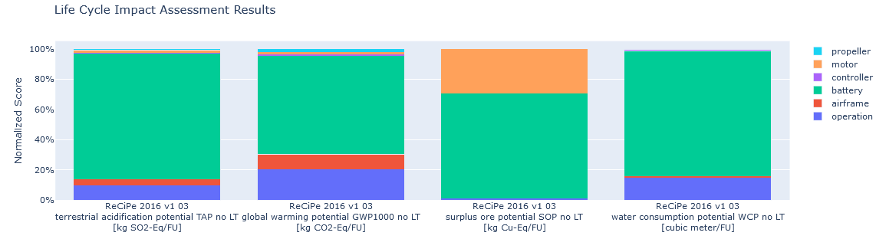
Drone multirotor – colis de 2 kg à 10 km (20 km A/R) sur 2500 missions
Electricity
Europe
Electricity
France

Slide 19
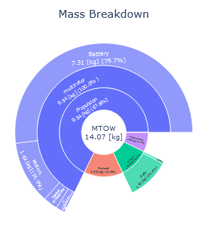
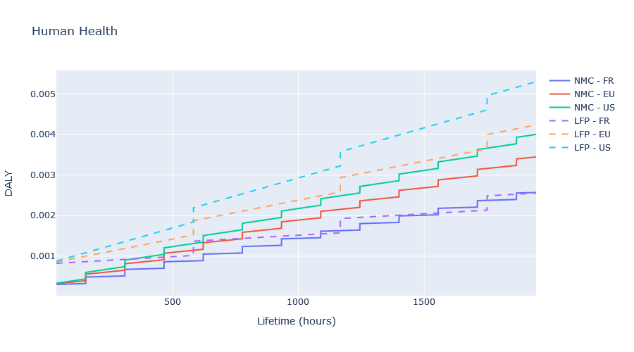
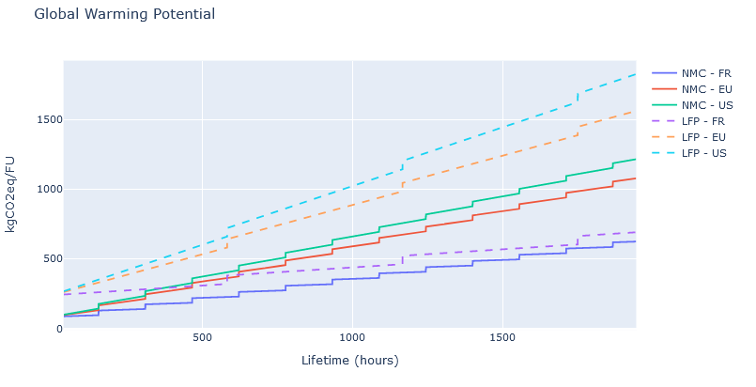
Comparaison de deux types de batteries
Mission fixée : colis 2 kg à 10 km (20 km A/R)
Optimisation du design
Avec une technologie de batterie G/NMC : 191 Wh/kg – 400 cycles
Avec une technologie de batterie G/LFP : 119 Wh/kg – 1500 cycles
G/LFP UAV
G/NMC UAV
Un mix électrique décarbonné et une utilisation sur une longue période donne l’avantage aux batteries “low-tech”, c’est-à-dire peu perfomantes mais durables.

